Slide 2
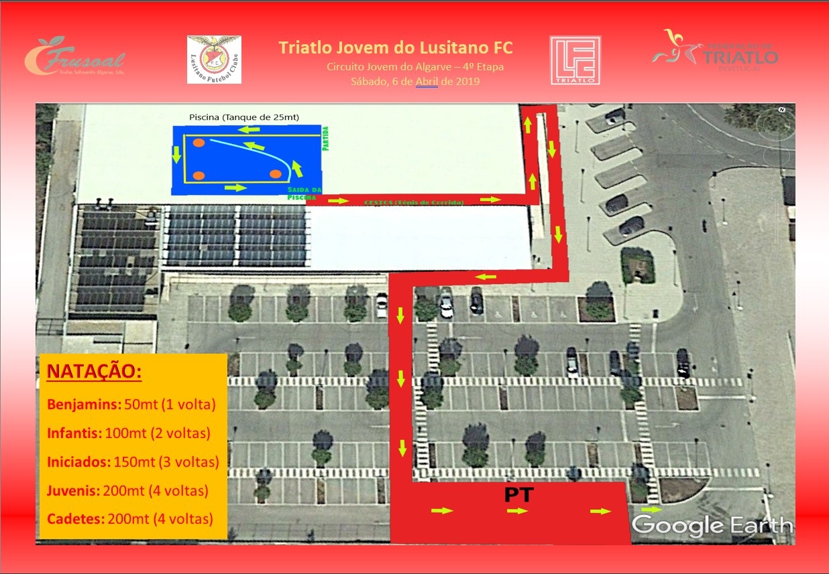
II Aquatlo Jovem O2
Circuito Jovem do Algarve - Etapa 2 Sábado, 2 de março 2019
I I Aquatlo Jovem O2
Sábado, 2 de Março de 2019
Circuito Jovem do Algarve – 2ª etapa
24
8
Partida
Saída
Benjamins – 50m (1 volta) Infantis – 100m (2 voltas) Iniciados – 150m (3 voltas) Juvenis – 200m (4 Voltas)
16+ – 300m (6 voltas)
PT
PT
Saída

Slide 5
